Slide 1
ГАУСО СО «КЦСОН города Каменска-Уральского»
Школа пожилого возраста
по направлению «Декоративно прикладное творчество»
на тему «Ожерелье-оберег»
Специалист по социальной работе:
Погадаева Татьяна Николаевна.

Slide 2
Оберег из дерева
Обереги из дерева являются частью культуры древних славян. Для создания магических предметов можно использовать деревья разных пород:

Slide 3
- берёза известна своими целебными свойствами, раньше делали лапти из её коры веря, что они помогут избавиться от ревматизма; при создании оберегов использовали не только древесину, но и листья, почки, корень;
- дуб отличается мощной энергетикой, талисманы, выполненные из него, подкладывали в колыбели новорождённых мальчиков, считалось, что это поможет им вырасти полными сил и здоровья;

Slide 4
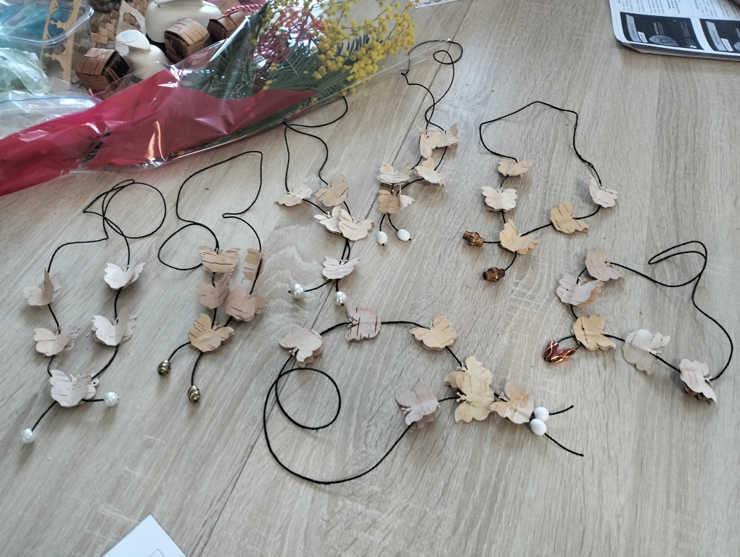
Инструкция по изготовлению:

Slide 5
---Материал нужно распарить, что придаст ему эластичность.
---Кора разрезается на специальном степлере ( выбираете сами, у нас бабочка), которые с двух сторон обрабатывают растительным маслом, чтобы береста стала податливой.
---Нужно сделать десять одинаковых бабочек.

Slide 6
---Затем склеиваем их по две штуки между собой, а в середине шнурок.
----И так , в итоге получается по бокам на нашем ожерелье по две бабочки, а на конце одна.
--- На кончиках нашего ожерелья мы приклеили бусенки, для красоты.

Slide 7
Для создания оберега нужно брать бересту средней толщины. Слишком тонкая или толстая кора не подходит.

Slide 8
1. Береста
2. Шнурок
3. Бусенки
4. Степлер
5. клей
Материалы:

Slide 9
Источники используемой литературы:
Read more at: https://www.kanord.ru/master-klass-izgotovleniya-oberegov-svoimi-rukami-delaem.html

Slide 10
Спасибо за внимание!

